Slide 2

INFORME ESTRATEGIA DE RENDICIÓN DE CUENTAS 2020 - MINTIC

Slide 3
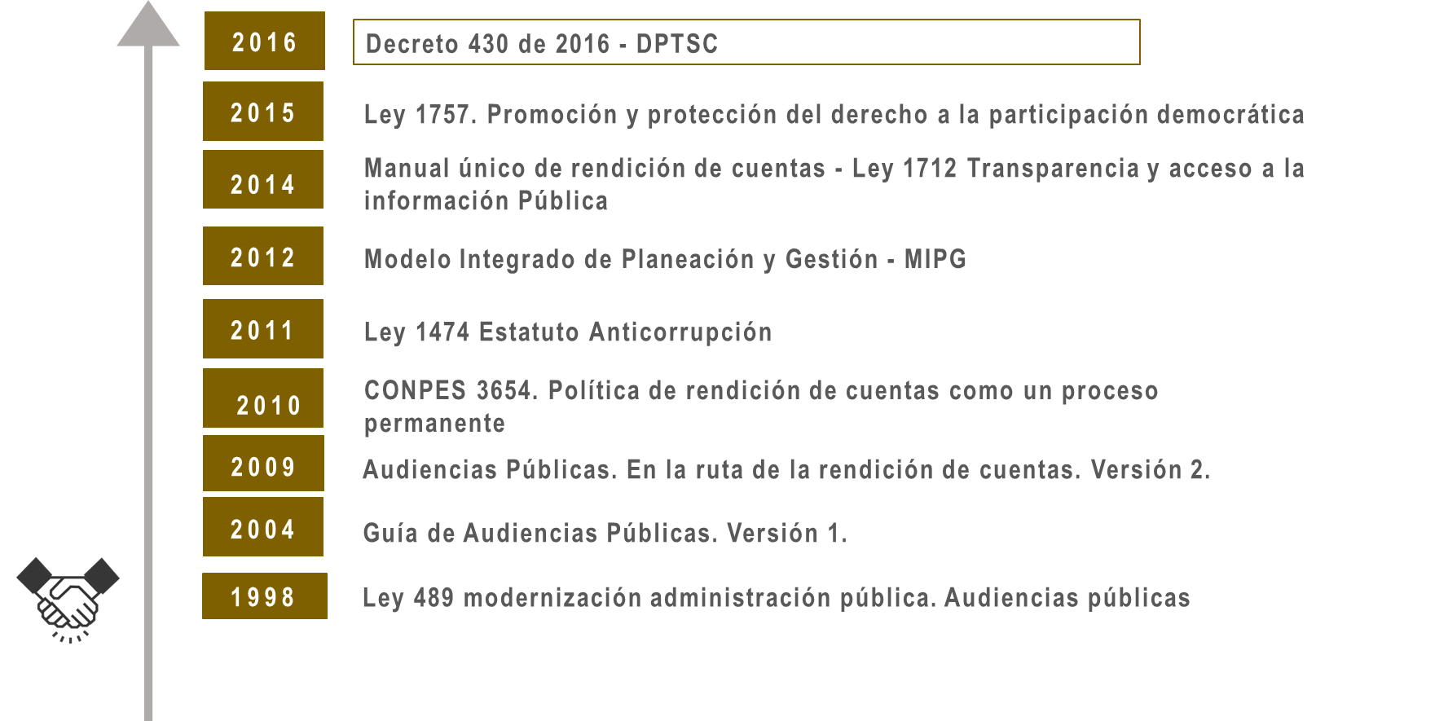
1. Marco Normativo
Fuente: Función Pública

Slide 4
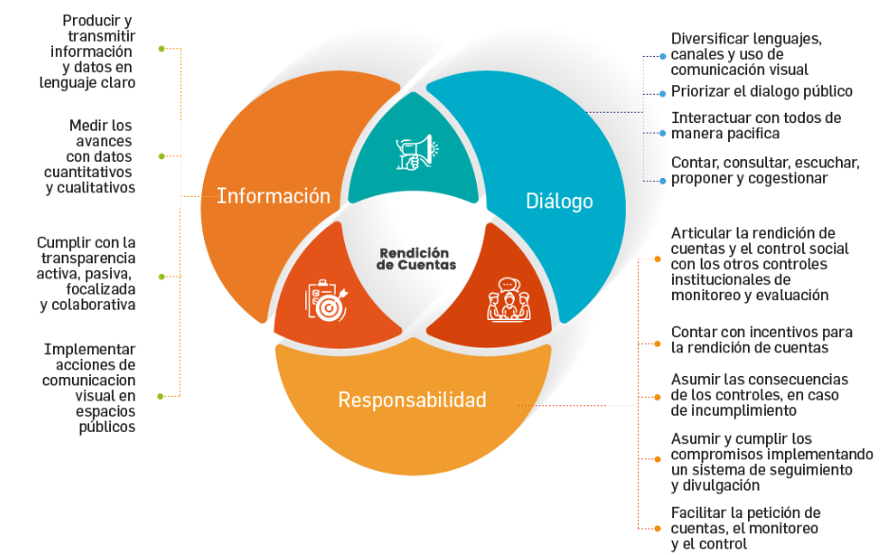
2. ¿Cuáles son los elementos de la Rendición de Cuentas?
Fuente: Función Pública

Slide 5
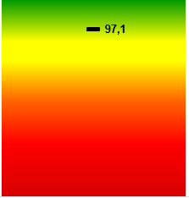
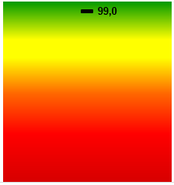
Resultados Comparados de Autodiagnóstico MiPG
Rendición de Cuentas 2020
Evolución de la Calificación global de implementación de la Política de Transparencia y Participación Ciudadana, con el componente de Rendición de Cuentas:
OAPES
Diciembre 2019
OAPES
Noviembre 2020
La entidad ha avanzado significativamente en la implementación de herramientas y buenas prácticas entorno a la rendición de cuentas y la participación ciudadana, dando transparencia a la gestión institucional de la entidad. Sin embargo, aún tenemos acciones por emprender para cumplir al 100%
Puntaje automático obtenido como resultado de la autocalificación

Slide 6
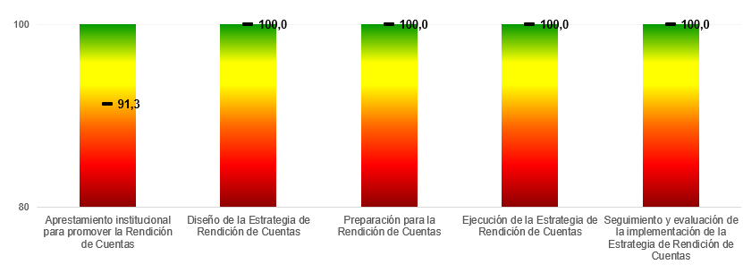
Resultados Comparados de Autodiagnóstico MiPG
Rendición de Cuentas 2020
Puntaje automático obtenido como resultado de la autocalificación

Slide 7
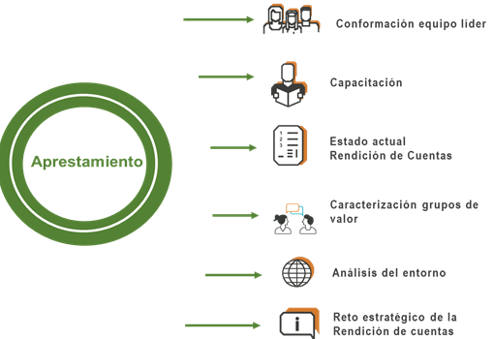
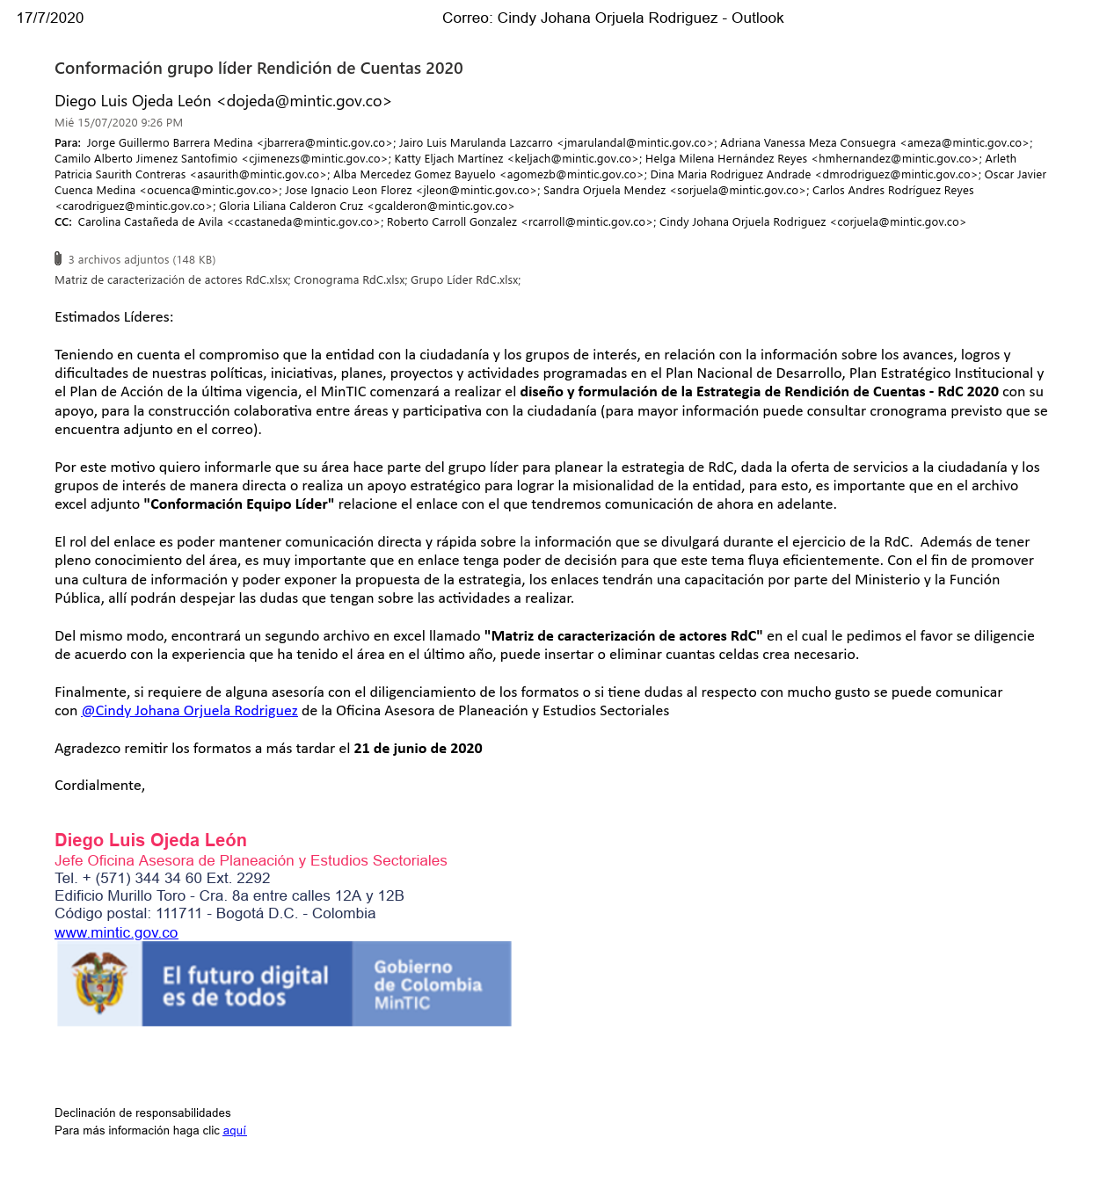
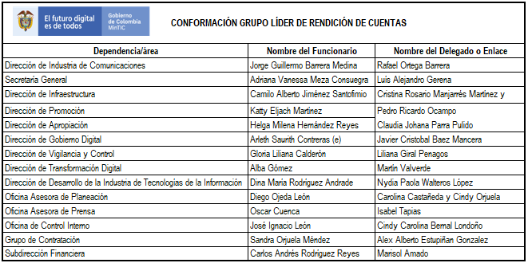
3. Etapas de la Rendición de Cuentas
Se realizó la conformación del grupo líder el 17 de julio de 2020
Fuente: Función Pública

Slide 8
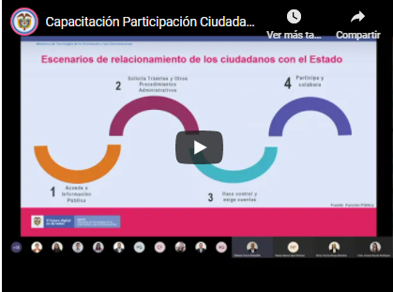
3. Etapas de la Rendición de Cuentas
Se realizó la capacitación el 12 de agosto de 2020 a funcionarios, contratistas y grupos de interés. Se publicó a través de los enlaces: https://www.mintic.gov.co/portal/inicio/Ministerio/Logros/Rendicion-de-cuentas/ y https://micrositios.mintic.gov.co/rendicion_cuentas_2020/estrategia/
Fuente: Función Pública

Slide 9
3. Etapas de la Rendición de Cuentas
Obtuvimos 99/100 en el autodiagnóstico de 2020, incrementando en 1,9 puntos porcentuales en comparación con la vigencia 2019.
Fuente: Función Pública

Slide 10
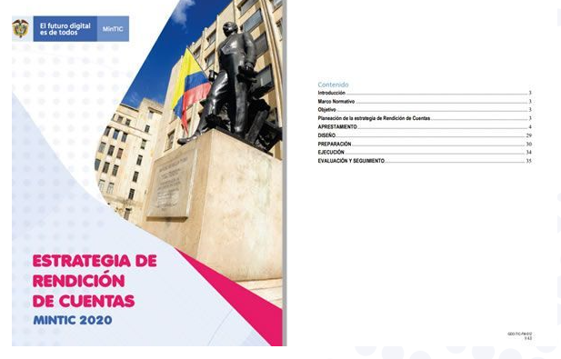
3. Etapas de la Rendición de Cuentas
En la estrategia de RdC se encuentran estos ítems. Se pueden consultar en los enlaces: https://micrositios.mintic.gov.co/rendicion_cuentas_2020/estrategia/ y https://micrositios.mintic.gov.co/rendicion_cuentas_2020/
Fuente: Función Pública

Slide 11
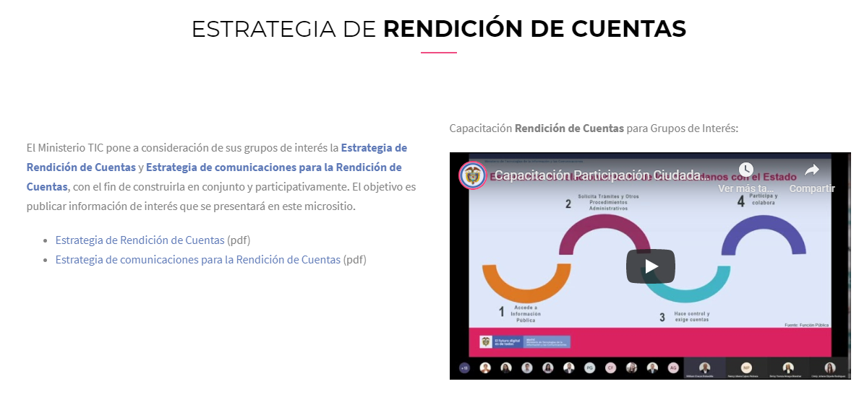
Estrategia de RdC -
https://micrositios.mintic.gov.co/rendicion_cuentas_2020/estrategia/

Slide 12
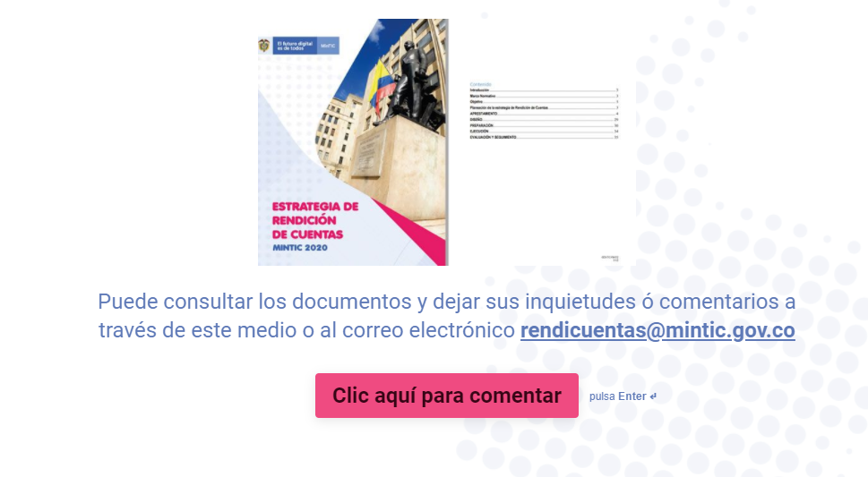
Estrategia de RdC
Se cerró el martes 1 de septiembre

Slide 13
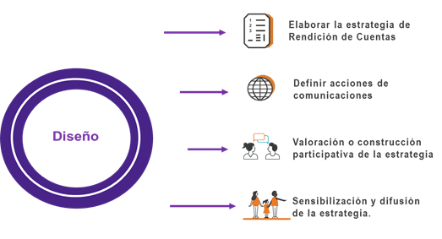
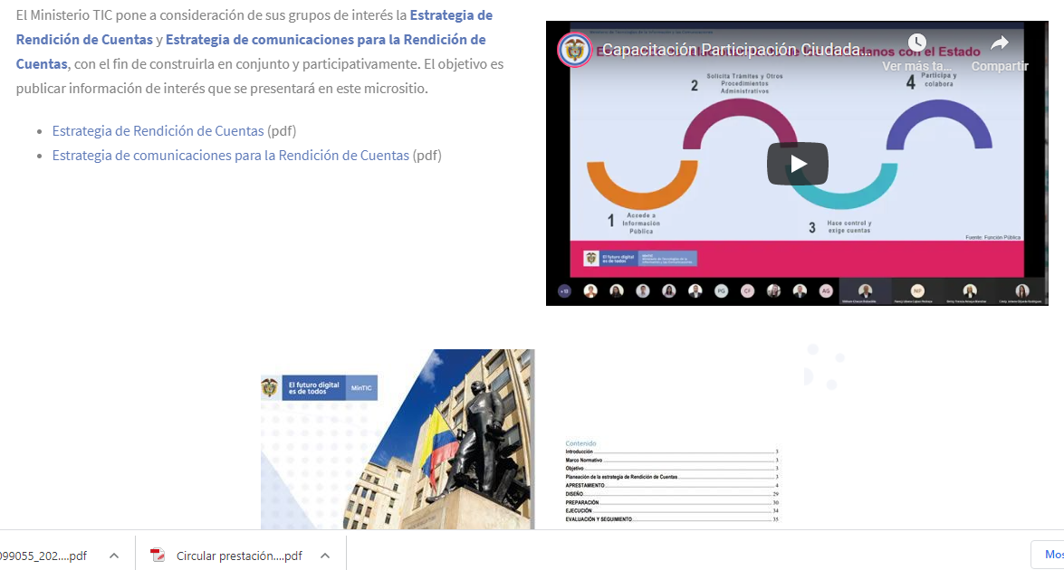
3. Etapas de la Rendición de Cuentas
El 21 de agosto se publicaron las estrategias de Rendición de Cuentas y Comunicaciones para comentarios de la ciudadanía. Se recibieron 10 comentarios los cuales no modificaron las estrategias por ser de felicitaciones o relacionados con otros temas. Se pueden consultar en los enlaces: https://micrositios.mintic.gov.co/rendicion_cuentas_2020/estrategia/ y https://micrositios.mintic.gov.co/rendicion_cuentas_2020/
Fuente: Función Pública

Slide 14
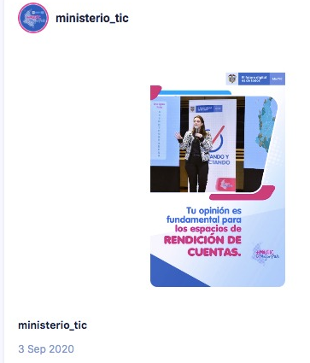
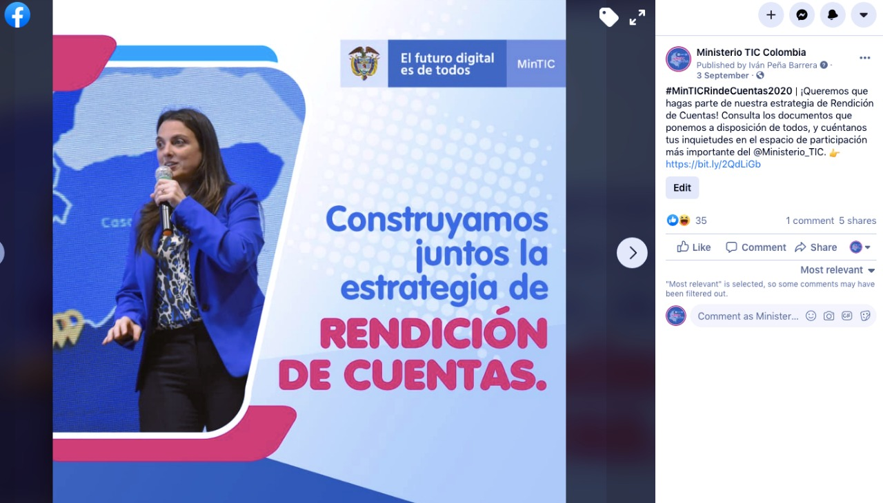
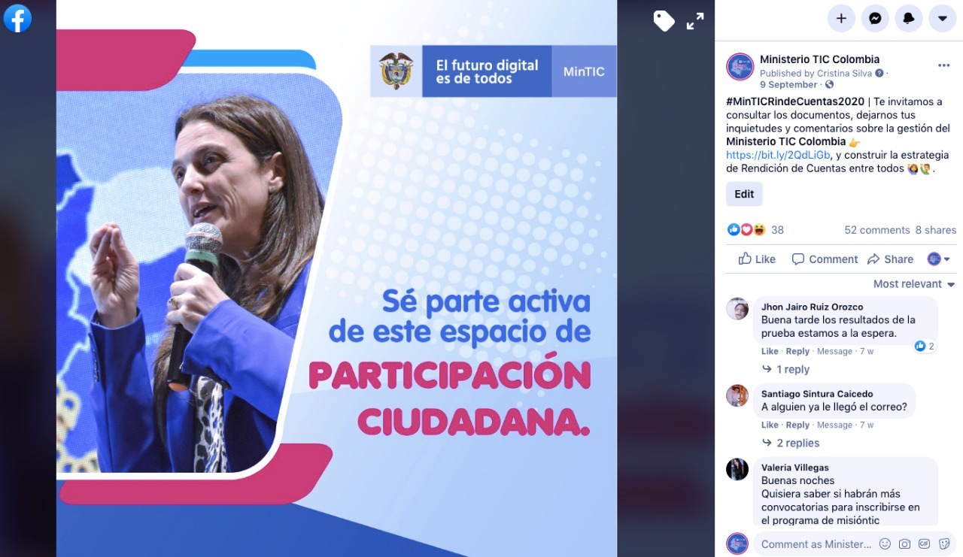
3. Etapas de la Rendición de Cuentas
Se publicó en los siguientes enlaces: https://micrositios.mintic.gov.co/rendicion_cuentas_2020/estrategia/ y https://micrositios.mintic.gov.co/rendicion_cuentas_2020/
Fuente: Función Pública

Slide 15
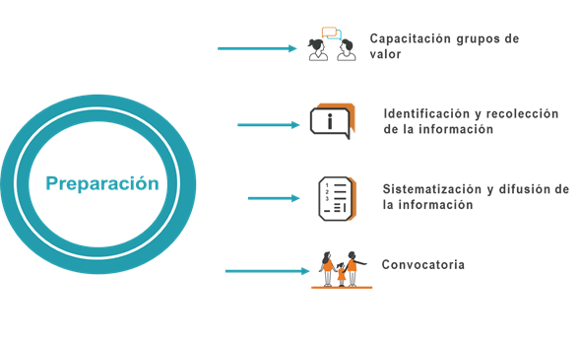
3. Etapas de la Rendición de Cuentas
Se realizó la capacitación el 12 de agosto de 2020 a funcionarios, contratistas y grupos de interés. Se publicó a través de los enlaces: https://www.mintic.gov.co/portal/inicio/Ministerio/Logros/Rendicion-de-cuentas/ y https://micrositios.mintic.gov.co/rendicion_cuentas_2020/estrategia/
Publicación del micrositio de RdC
Publicación en medios de comunicación (periódico)
Fuente: Función Pública

Slide 16
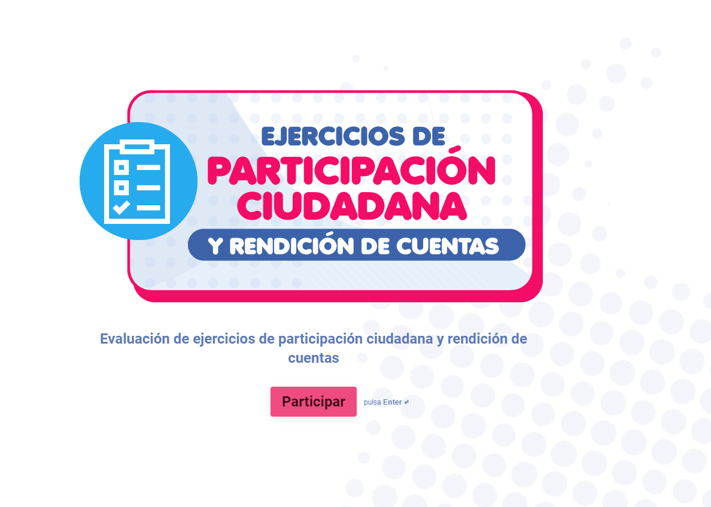
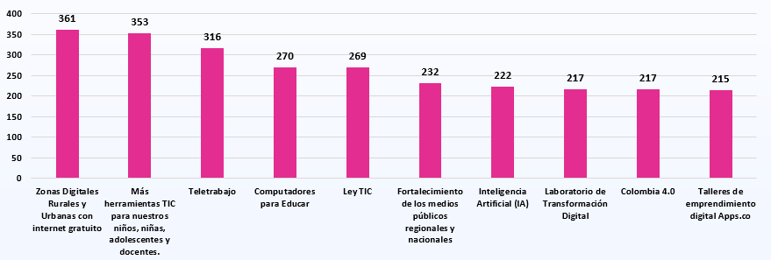
3. Etapas de la Rendición de Cuentas
Las áreas identificaron la información susceptible de publicar en la RdC
Del 14 al 25 de agosto se publicó encuesta solicitándole a la ciudadanía nos indicaran la información que querían conocer del ministerio
Publicación del micrositio de RdC
Publicación en medios de comunicación (periódico)
Fuente: Función Pública

Slide 17
Identificación de temas
Temas Identificados por las áreas para la RdC
Asignación 700 MHz, 1900 MHz 2,5 GHz |  | Zonas digitales urbanas |  | Desarrollo Evolutivo GOV.CO
Nuevo proceso de asignación de espectro IMT |  | Plan San Andrés conectado |  | Integración de Trámites y Servicios de las entidades a Gov.co
Plan 5G |  | Estrategia para remoción de barreras al despliegue de infraestructura |  | Portales Territoriales
Asignación de espectro para nuevas emisoras comunitarias y comerciales -Convocatoria 001 de 2019 emisoras comunitarias |  | Sistema Nacional de Telecomunicaciones de Emergencia |  | Servicios Ciudadnaos Digitales (16. Interoperabilidad SCD, 17. Autenticación Digital y 18. Carpeta Ciudadana Digital SCD)
Redes Emergentes |  | Convertic |  | Datos Abiertos
Desarrollo e implementación de un nuevo modelo de vigilancia y control |  | Centro de Relevo |  | Software Líbre
Estrategia integral para mejorar las condiciones de prestación de prestación de servicios móviles |  | Formación y entretenimiento accesible |  | Evaluación de Impacto Política de Gobierno Digital
Actualización del Glosario TIC |  | Tic Accesibles |  | Plataforma Empresario Digital
Actualización del régimen de contraprestación por el uso de espectro (Punto a Punto) |  | Por TIC Mujer |  | Sofistica
Estrategia contra el hurto de equipos terminales móviles |  | Inclusión social digital de las comunidades etnicas |  | Transformación Digital Naranja

Slide 18
Identificación de temas
Temas Identificados por las áreas para la RdC
Nueva contraprestación periódica única TIC |  | En Tic Confío |  | Plan de Digitalización mipyme
Plan de Modernización del Sector Postal 2020-2024 |  | Teletrabajo |  | Apps.co
Lineamiento para el desarrollo de la cultura filatélica |  | Ciudadanía Digital |  | Crea Digital
Iniciativas para el fomento del uso del código postal |  | Redvolución |  | Colombia 4.0
Contraprestación Periodica para los Operadores Postales para la vigencia 2020-2022 |  | Convivencia Digital |  | Promoción de la internacionalización de la industria TI
Prórroga de la habilitación para Operadores postales y modalidades de pago de la contraprestación. |  | Televisión pública e incentivos para el desarrollo de contenidos multiplataforma |  | Especialización Inteligente y Especialización 4RI
Habilitación para nuevos Operadores Postales. |  | Contenidos para fortalecer y promover la identidad cultural en todo el país |  | Talleres de emprendimiento digital Apps.co
Emisiónes Filatélicas |  | Conocimiento de las audiencias tradicionales y digitales |  | Programación para niñas y niños
Incentivos a la oferta |  | Formación para el desarrollo del sector audiovisual |  | Estrategia Pedagógica Talento Digital
Incentivos a la demanda |  | Política integral de Tecnologías para Aprender |  | Ciencia de Datos
Zonas digitales urbanas (ZDU) |  | Lineamientos y herramientas de la Política de Gobierno Digital (CNP3975 Transformación Digital) |  | Talento Digital para Empresas
Plan de transición a nuevas tecnologías |  | Marco de Interoperabilidad para Gobierno Digital |  | Inteligencia Artificial (IA)
Zonas digitales rurales |  | Operación CSIRT
Centros digitales rurales |  | Apropiación de la Política de Seguridad Digital

Slide 19
Temas solicitados por los Grupos de Interés
Teniendo en cuenta la encuesta realizada, los temas más votados fueron:

Slide 20
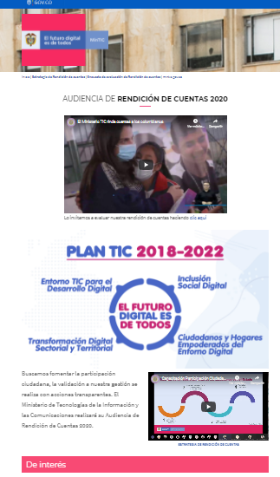
3. Etapas de la Rendición de Cuentas
El 28 de septiembre se publicó el micrositio de Rendición de cuentas https://micrositios.mintic.gov.co/rendicion_cuentas_2020/
Publicación del micrositio de RdC
Publicación en medios de comunicación (periódico)
Fuente: Función Pública

Slide 21
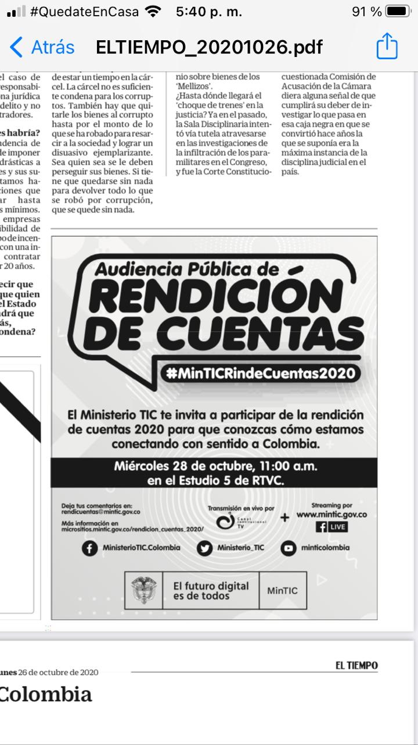
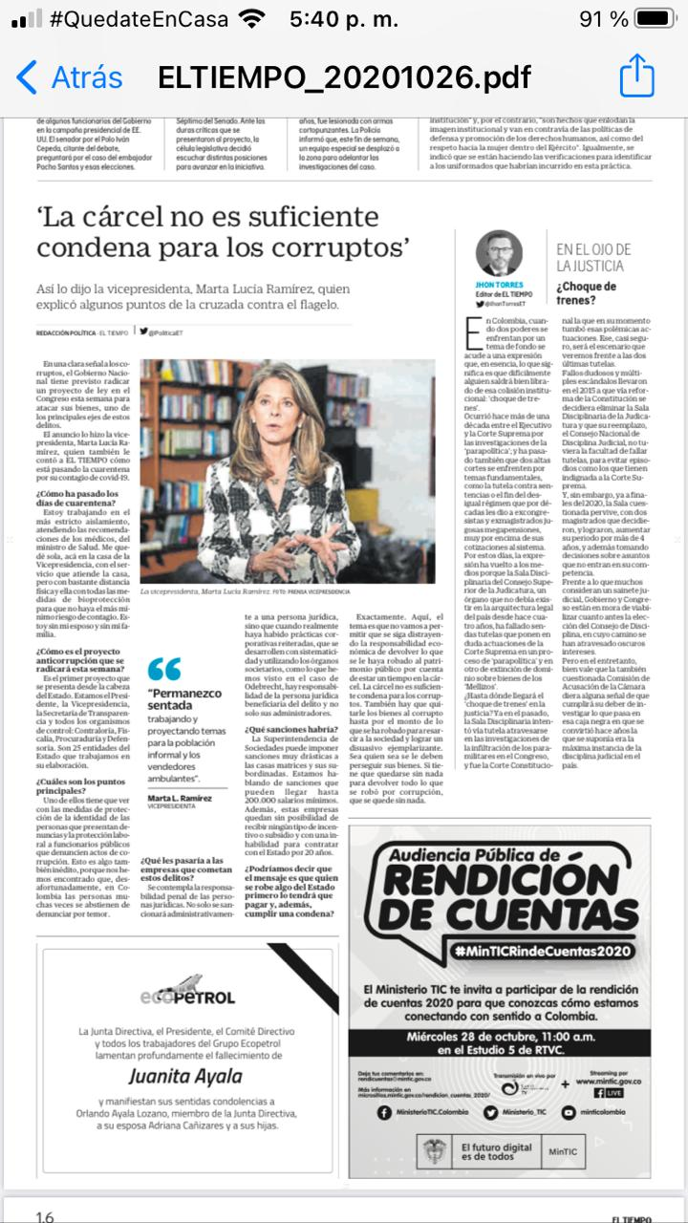
3. Etapas de la Rendición de Cuentas
El 26 de octubre se publicó en el periódico El Tiempo la invitación a participar de la RdC 2020.
Publicación del micrositio de RdC
Publicación en medios de comunicación (periódico)
Fuente: Función Pública

Slide 22
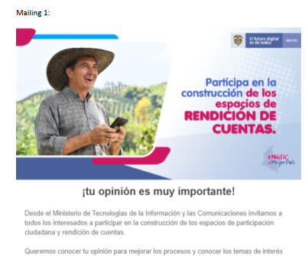
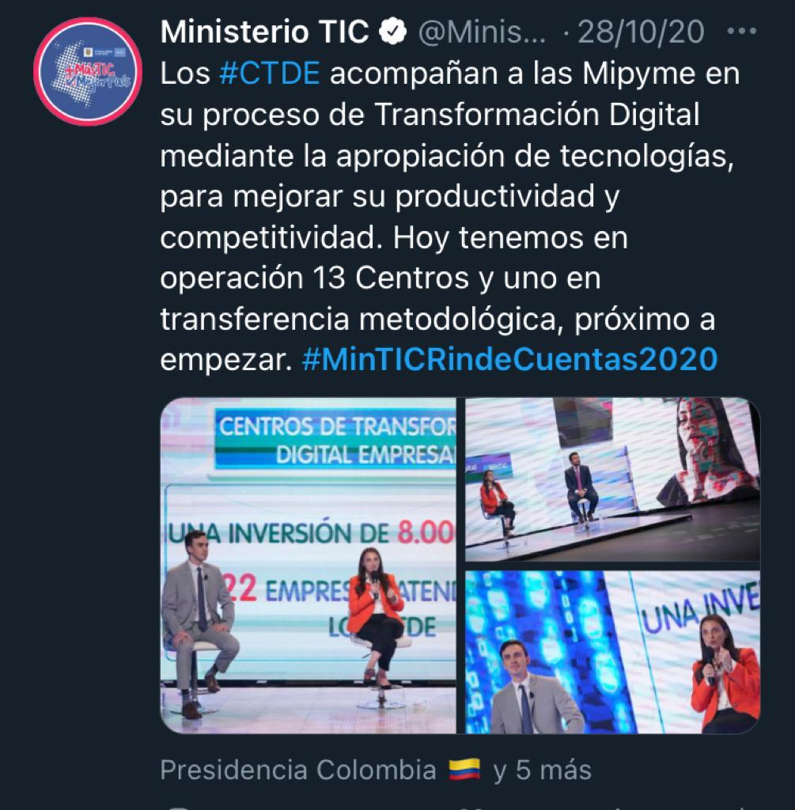
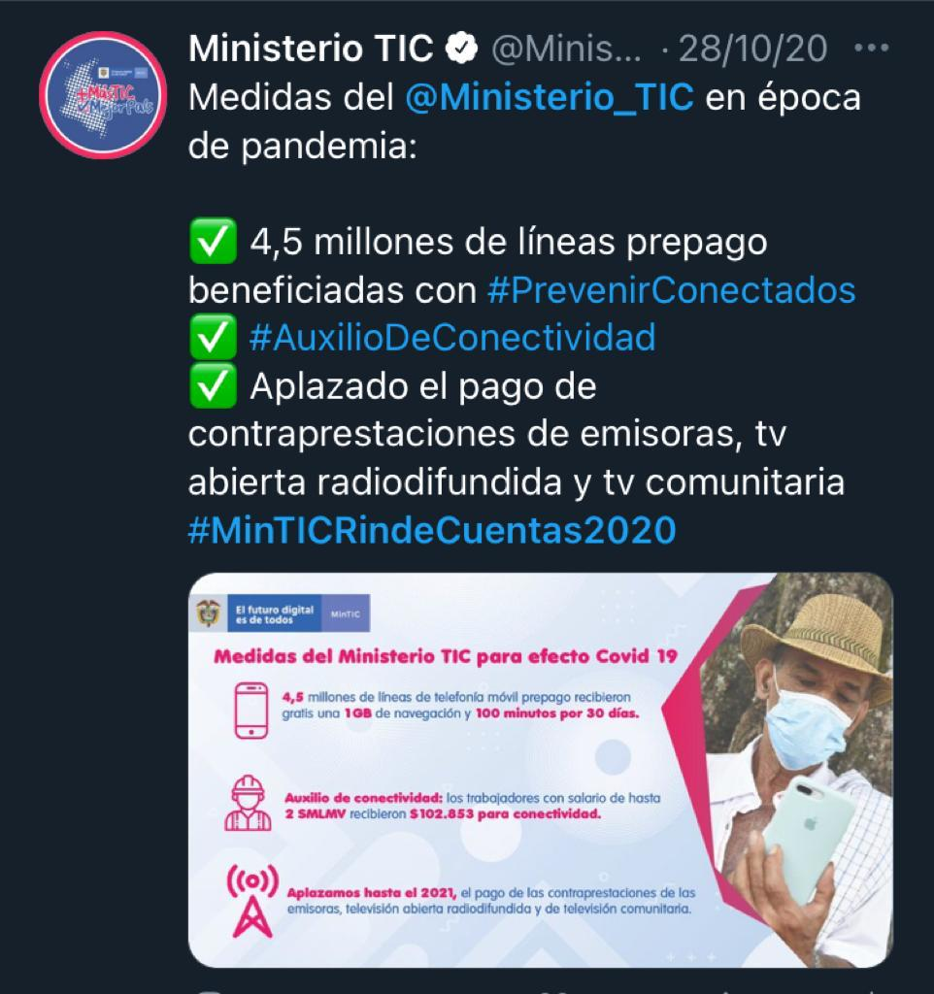
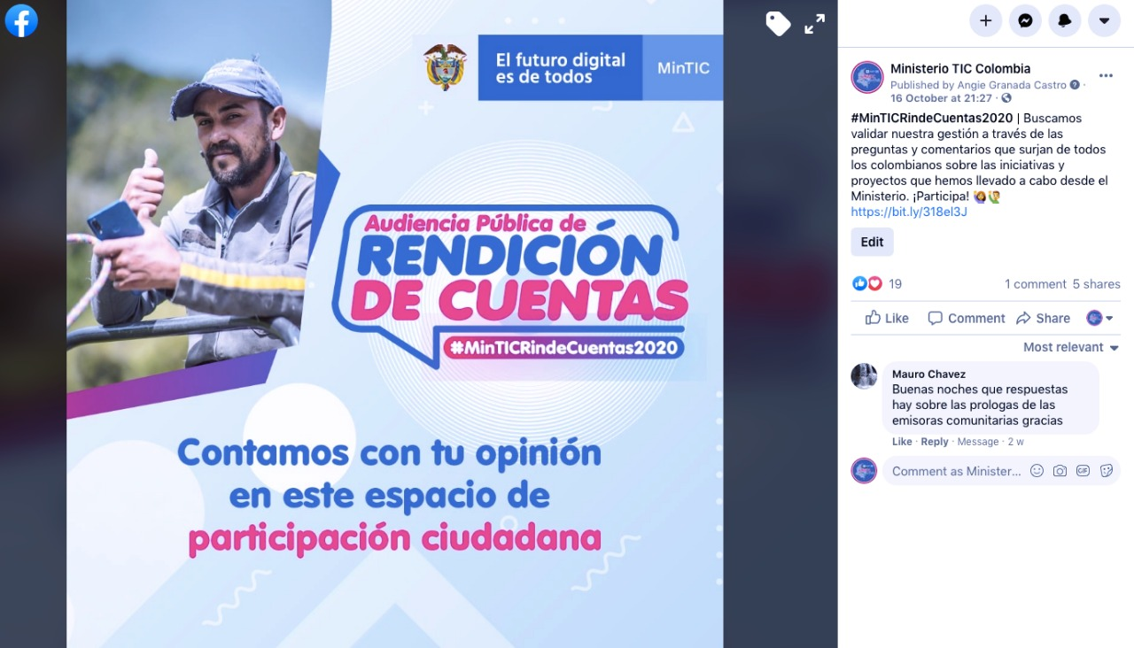
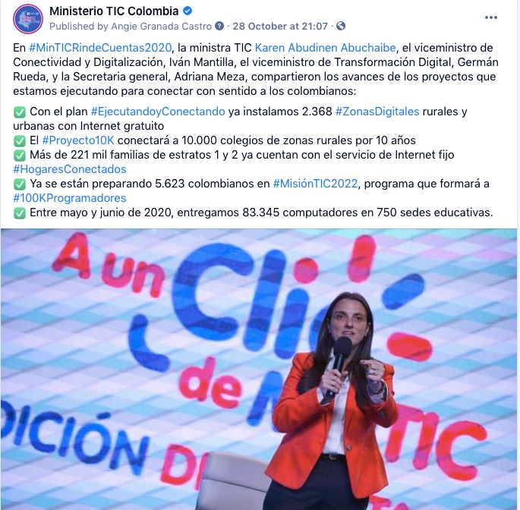
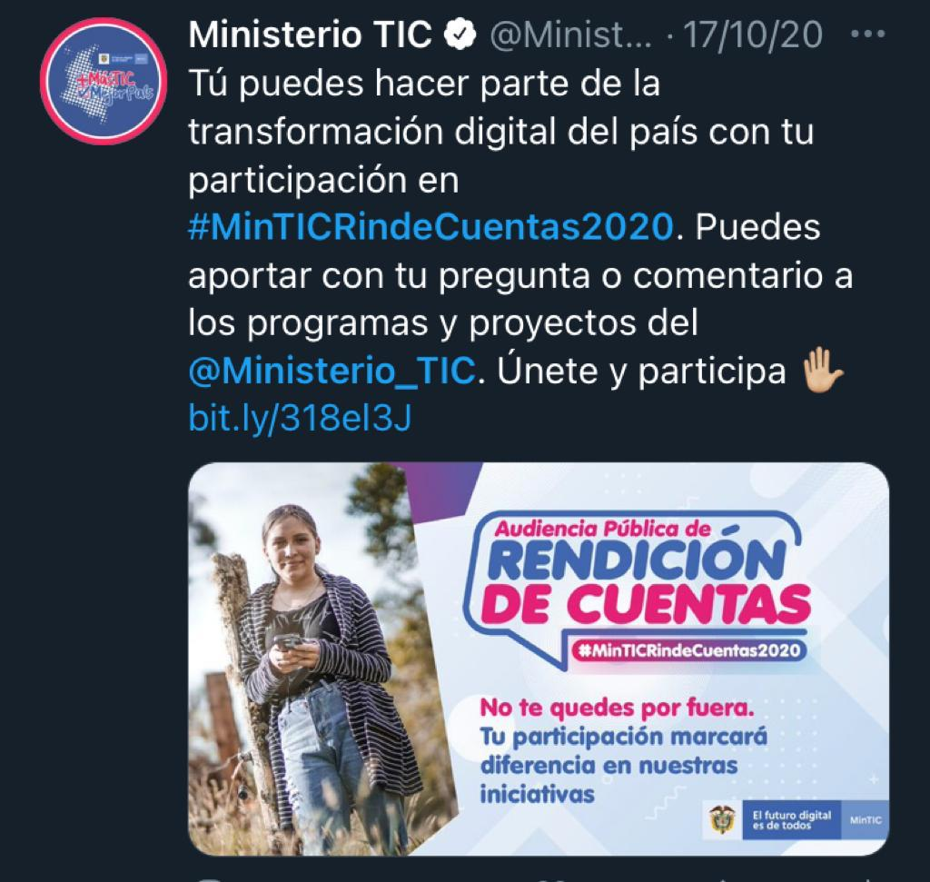
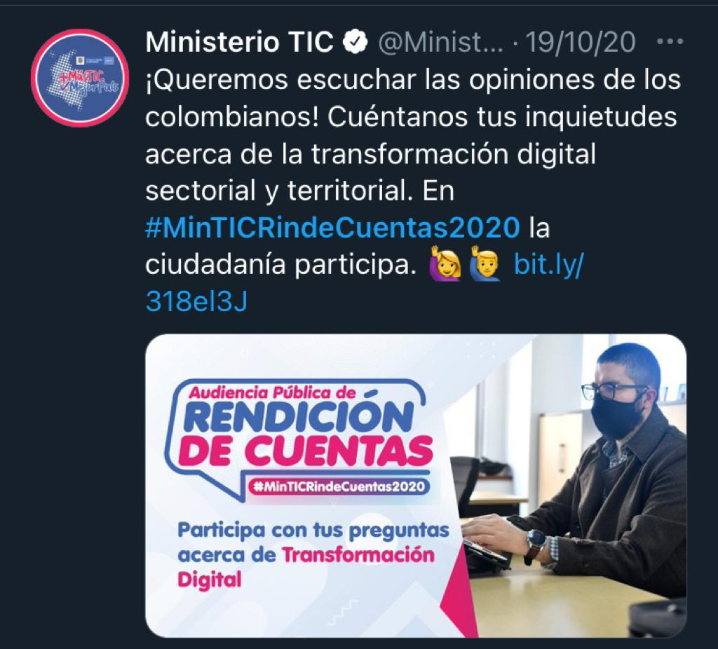
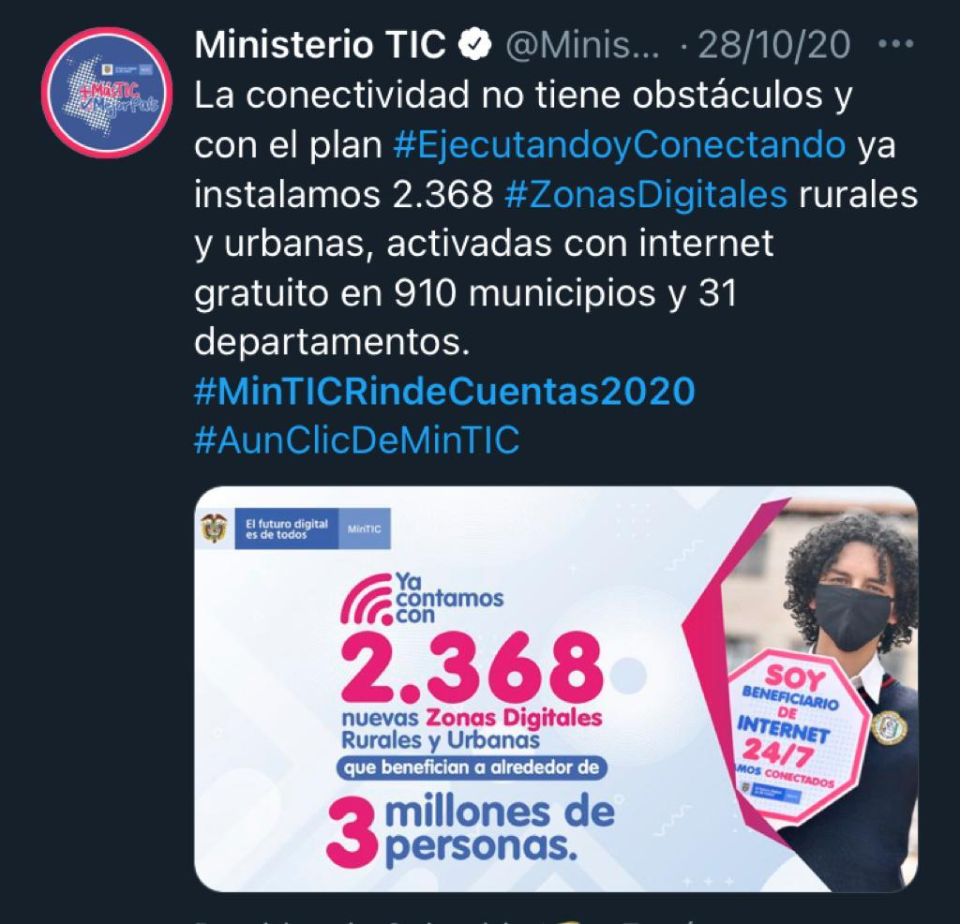
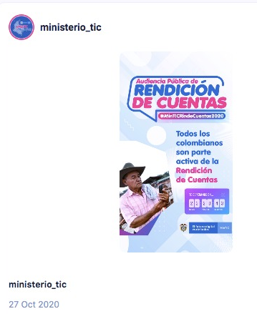
Evidencias divulgación

Slide 23
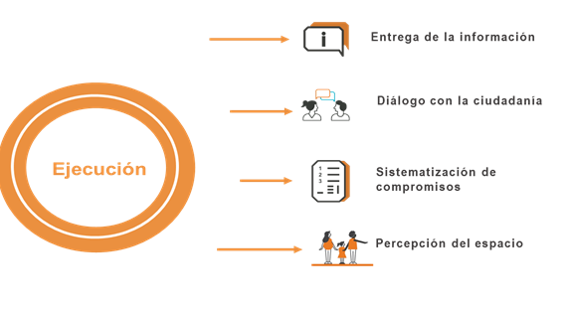
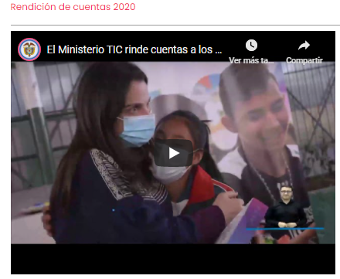
3. Etapas de la Rendición de Cuentas
La información se entregó a través del micrositio de Rendición de Cuentas https://micrositios.mintic.gov.co/rendicion_cuentas_2020/
El dialogo con la ciudadanía se dio a través de los comentarios en el micrositio y durante la audiencia Pública de Rendición de Cuentas
Fuente: Función Pública

Slide 24
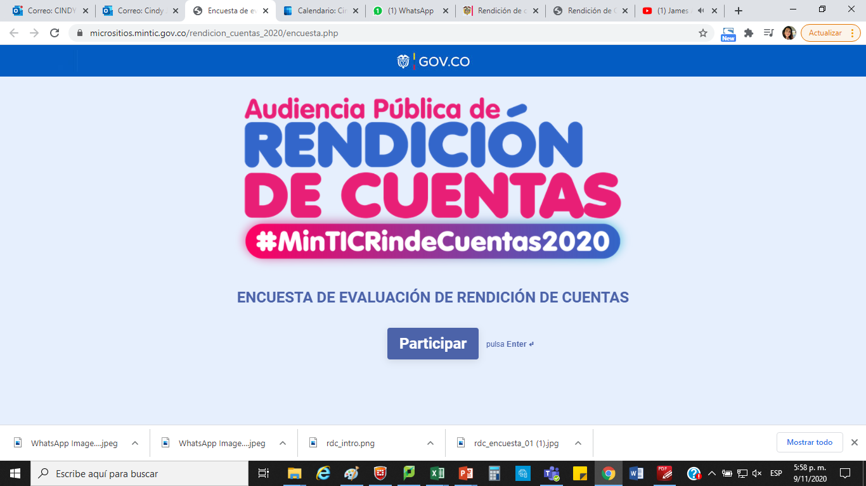
3. Etapas de la Rendición de Cuentas
Se envío la encuesta de satisfacción sobre el espacio de participación a través de mailing a los diferentes grupos de interés: https://micrositios.mintic.gov.co/rendicion_cuentas_2020/encuesta.php
Fuente: Función Pública

Slide 25
Resultados Encuesta de Satisfacción
La encuesta la respondieron 198 personas, a continuación se presentan los resultados:

Slide 26
Resultados Encuesta de Satisfacción
La encuesta la respondieron 198 personas, a continuación se presentan los resultados:

Slide 27
Resultados Encuesta de Satisfacción
La encuesta la respondieron 198 personas, a continuación se presentan los resultados:

Slide 28
Resultados Encuesta de Satisfacción
La encuesta la respondieron 198 personas, a continuación se presentan los resultados:

Slide 29
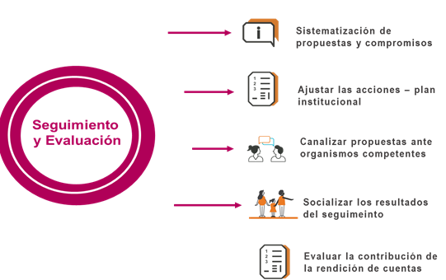
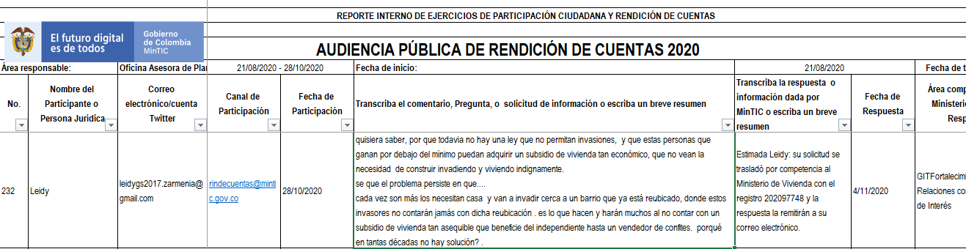
3. Etapas de la Rendición de Cuentas
Las respuestas a las preguntas se publicaron en el micrositio de transparencia y en el de Rendición de Cuentas en los términos establecidos por la Ley.
https://www.mintic.gov.co/portal/inicio/Ministerio/Logros/Rendicion-de-cuentas/
https://micrositios.mintic.gov.co/rendicion_cuentas_2020/
Fuente: Función Pública

Slide 30
Muchas gracias!
2020
Ministerio de Tecnologías de la
Información y las Comunicaciones
Tel:+57(1) 344 34 60
Edif. Murillo Toro Cra. 8a entre calles 12 y 13, Bogotá, Colombia - Código Postal 111711
www.mintic.gov.co

